Slide 1
AGENTES INTELIGENTES

Slide 2
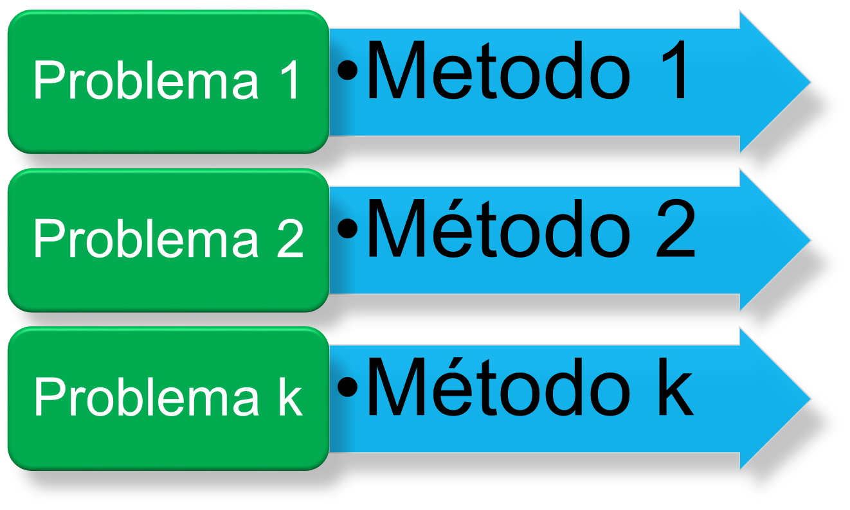
PARADIGMA AGENTE

Slide 3
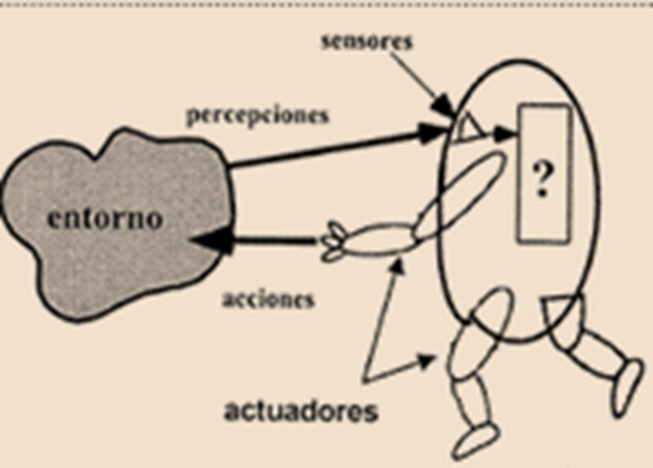
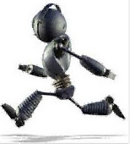
AGENTE
Entidad que interactua
en un ambiente

Slide 4

RACIONALIDAD
MEDIDA DE DESEMPEÑO
COMO?
CUANDO?

Slide 5
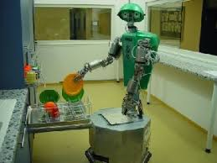
AUTONOMIA
Capacidad de actuar en base a su experiencia y conocimiento incorporado

Slide 6
DEFINICION R.E.A.S.
R: Rendimiento
E: Entorno
A: Actuadores
S: Sensores

Slide 7

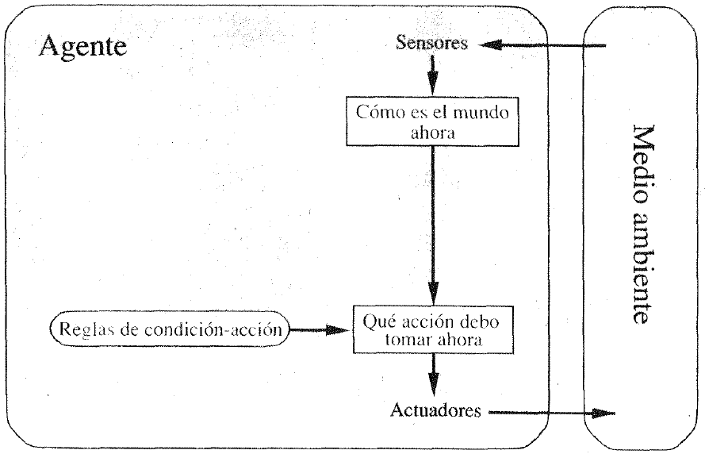
AGENTES REACTIVOS DE REFLEJO SIMPLE

Slide 8
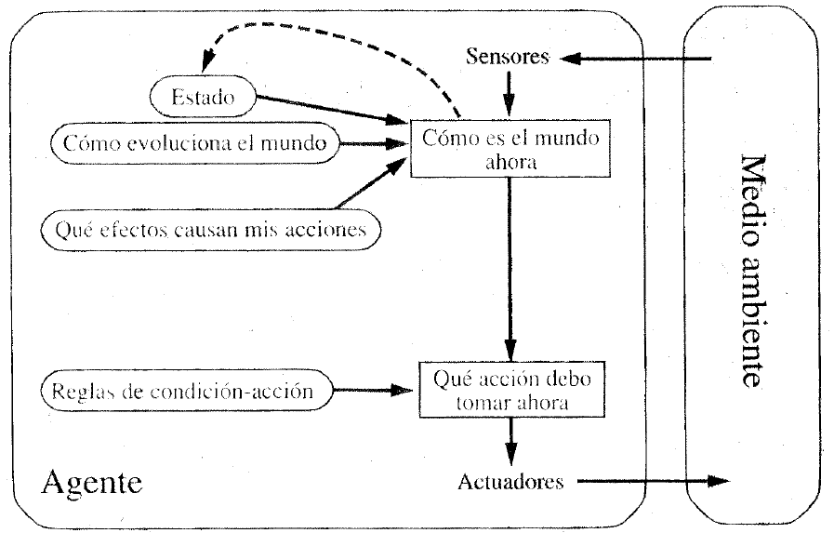
AGENTE REACTIVOS BASADO EN MODELOS

Slide 9
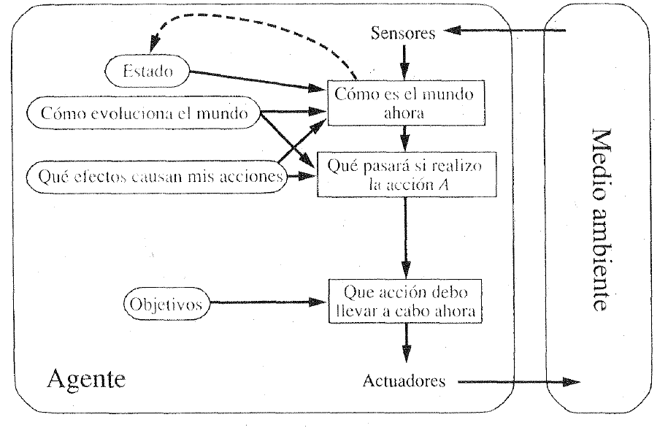
AGENTES BASADOS EN META

Slide 10
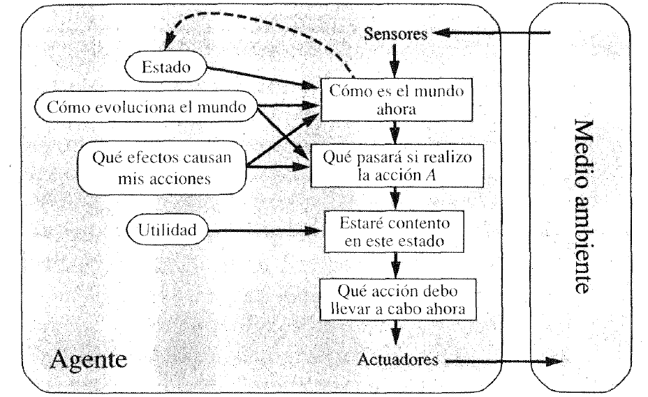
AGENTE BASADO EN UTILIDAD

Slide 11
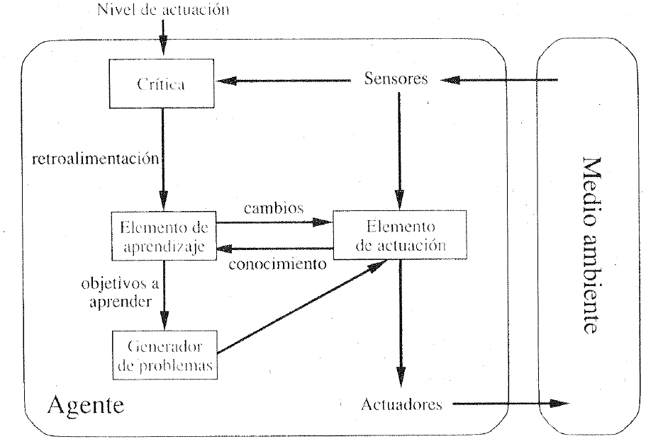
AGENTES DE APRENDIZAJE

Slide 12
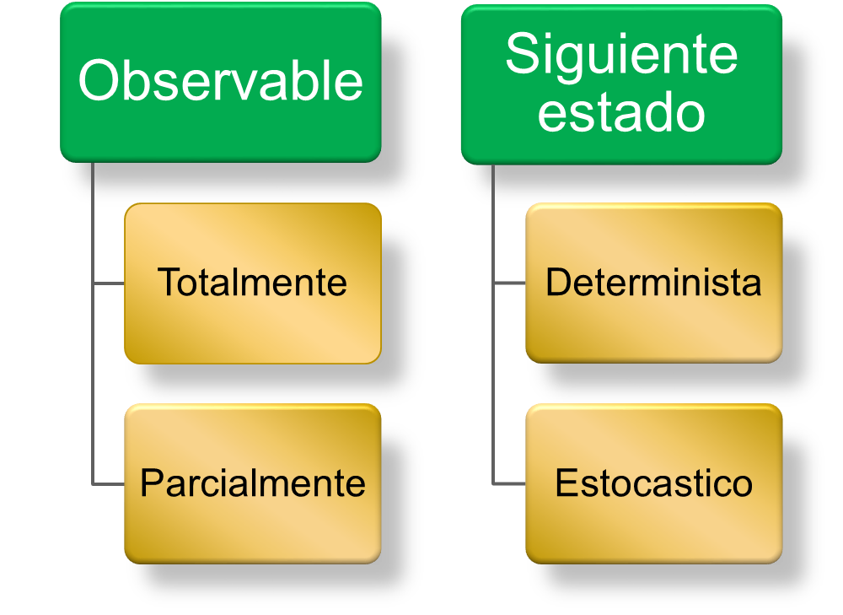
PROPIEDADES DE UN AMBIENTE DE AGENTE-1

Slide 13
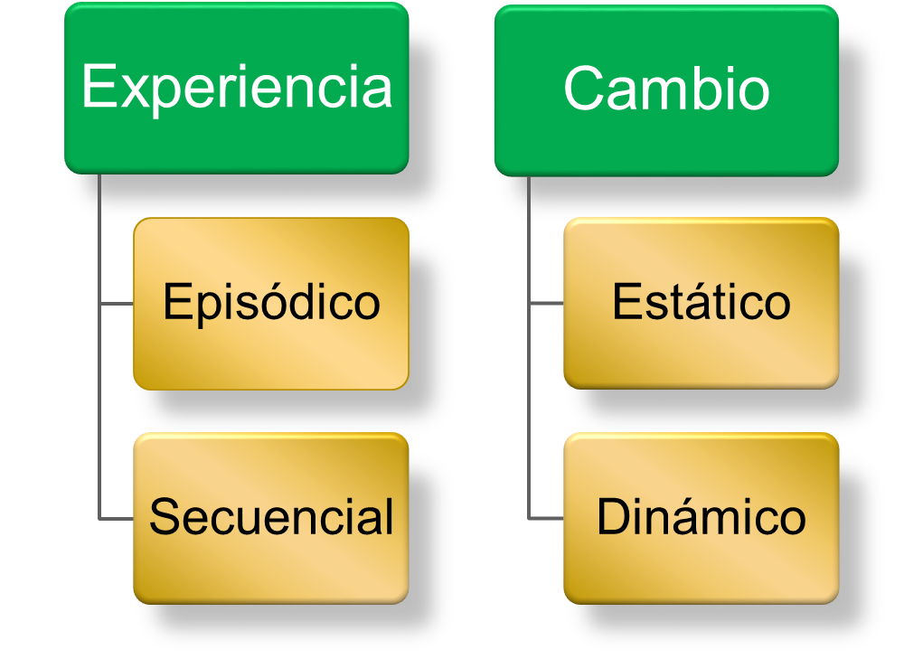
PROPIEDADES DE UN AMBIENTE DE AGENTE-2

Slide 14
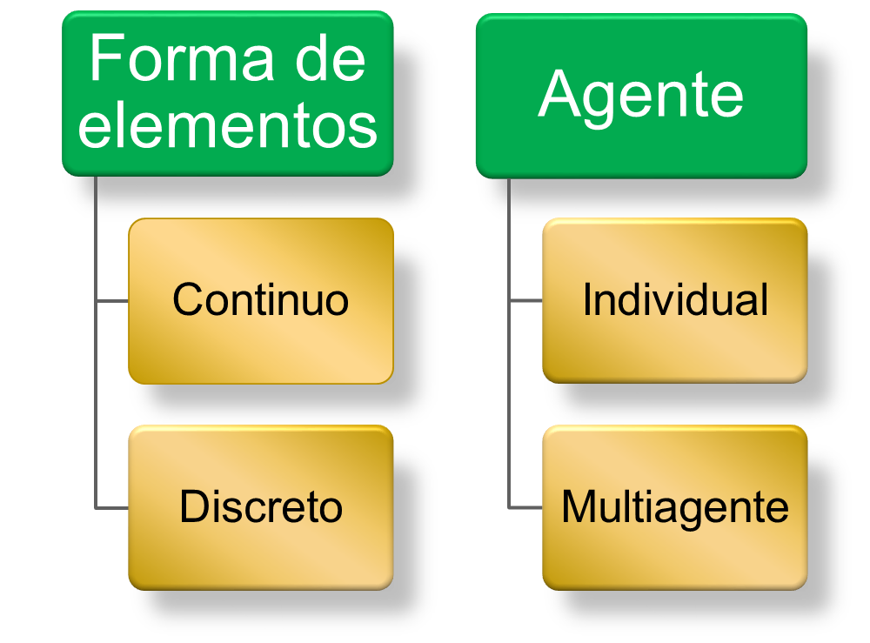
PROPIEDADES DE UN AMBIENTE DE AGENTE-3

